Slide 1

Základní škola a mateřská škola Staré Město
Interaktivní škola pro žáka 21.století
Předmět:Přírodopis
Ročník: osmý
Tématický celek: Kytovci
Autor prezentace: Mgr.Knedlová Světlana

Slide 2
Znaky:
Život v moři, kůže bez srsti, silná vrstva podkožního tuku, před ponořením vydechují otvorem na hlavě vlhký vzduch, plavou pomocí ocasní ploutve a předních ploutví
Orientují se prostřednictvím odražených ultrazvukových vln
Samice rodí jedno mládě
Rohovité kostice – cedí plankton – plejtvák,velryba
Ozubené čelisti – loví ryby – vorvaň, delfín

Slide 3
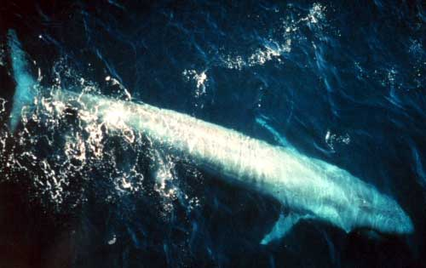
Plejtvák obrovský
30 m , 190 tun, největší kytovec, silně ohrožený druh
http://cs.wikipedia.org/wiki/Soubor:Bluewhale877.jpg

Slide 4
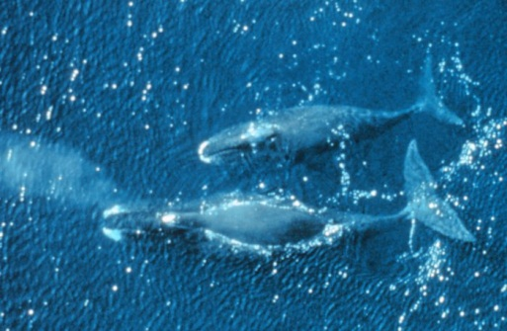
Velryba grónská
http://cs.wikipedia.org/wiki/Soubor:Bowheads42.jpg

Slide 5
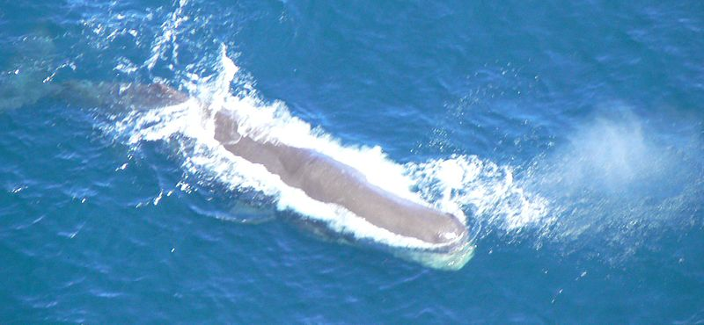
Vorvaň tuponosý
25 m, hlavonožci, pod vodou vydrží 80 minut, 20 km/h
http://sk.wikipedia.org/wiki/S%C3%BAbor:Sperm_whale_12.jpg

Slide 6
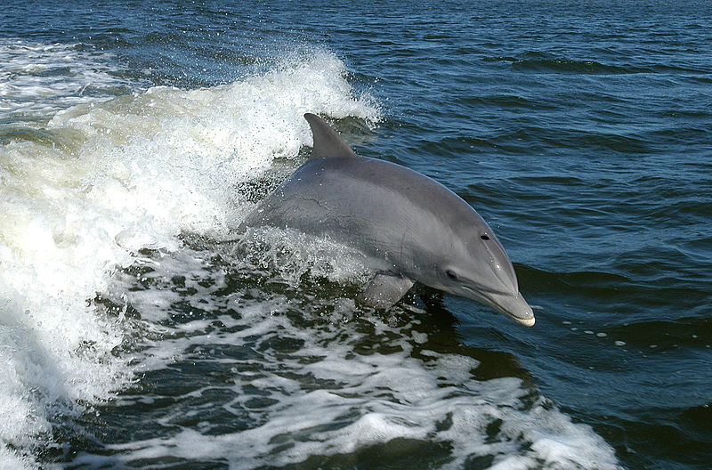
Delfín skákavý
Středozemní moře, loví ryby
http://cs.wikipedia.org/wiki/Soubor:Bottlenose_Dolphin_KSC04pd0178.jpg

Slide 7
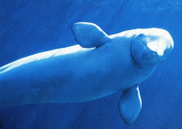
Běluha severní
http://cs.wikipedia.org/wiki/Soubor:Belugawhale_MMC.jpg

Slide 8
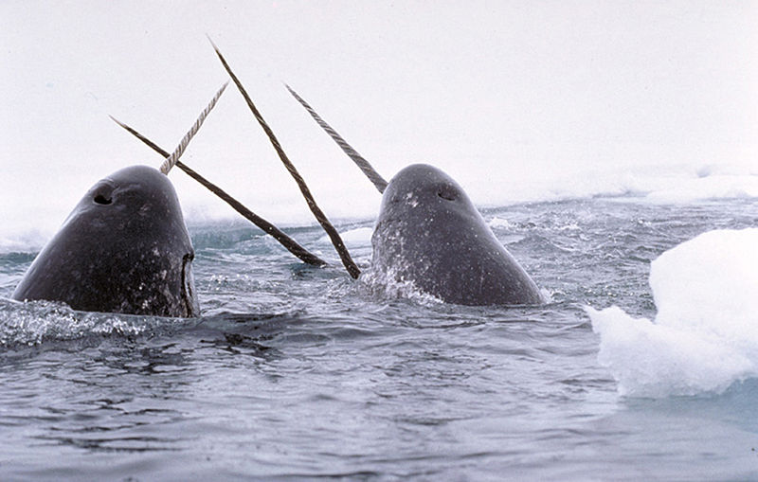
Narval jednorohý
http://cs.wikipedia.org/wiki/Soubor:Narwhals_breach.jpg

Slide 9
Odkazy:
Učebnice přírodopisu Fraus pro základní školy

